Slide 1
Департамент образования города Москвы
Государственное бюджетное общеобразовательное учреждение
города Москвы «Школа № 1195»
Дошкольное отделение
Здание № 1
Конспект НОД по развитию речи
«День родного языка»
Старший дошкольный возраст
Подготовила: воспитатель
Селиванова Анна Леонидовна

Slide 2
Задачи:
закреплять знания о Международном дне родного языка;
активизировать и развивать речь через закрепление антонимов, синонимов, многозначных слов;
развивать творческие способности;
воспитывать любовь к своей стране, русскому языку;
воспитывать умение договариваться в процессе выполнения коллективной работы.
Области интегрирования:
- художественное творчество;
- познание;
- коммуникация;
- социализация
Участники: дети старшего возраста, воспитатель

Slide 3
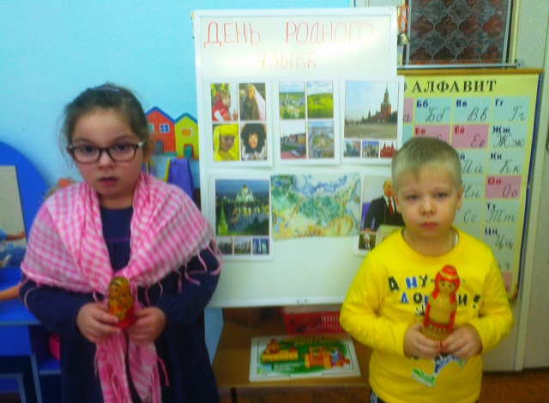

Slide 4
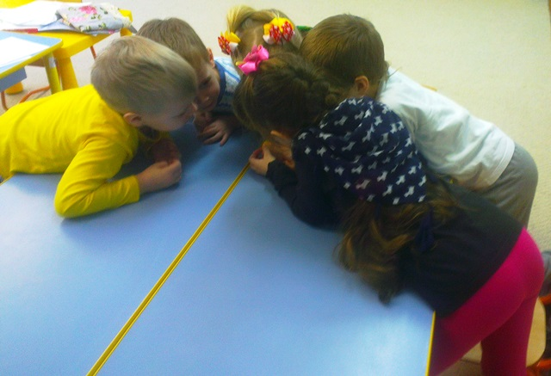

Slide 5
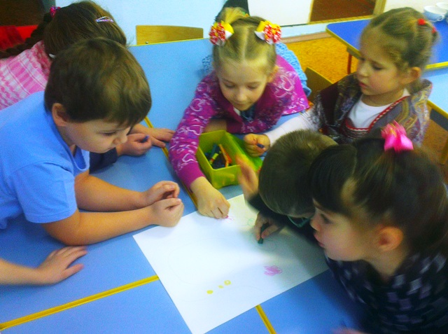

Slide 6
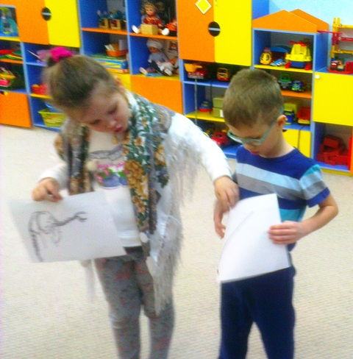

Slide 7
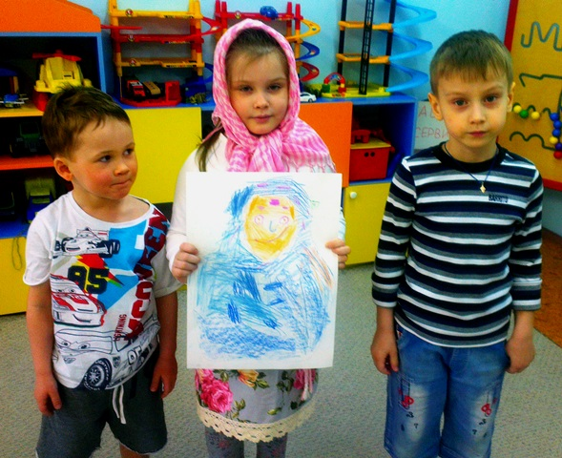

Slide 8
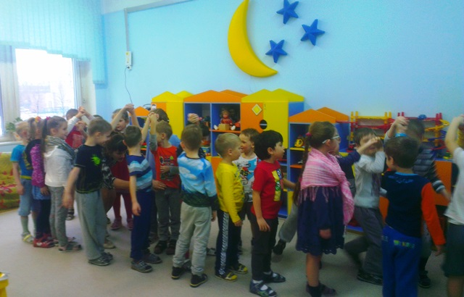

Slide 9
Список литературы.
Бим-Бад Б. М. Педагогический энциклопедический словарь . – М., 2002. С. 175
Выготский Л. С. Игра и ее роль в психологическом развитии ребенка: Вопросы психологии. – М., "Педагог" 1999. – 541с
Выготский Л.С. Вопросы детской психологии. – М.: Педагогика, 1983
Григорьев, Д.В. Внеурочная деятельность школьников. Методический конструктор: пособие для учителя / Д.В. Григорьев, П.В. Степанов. - 2-е изд. - М.: Просвещение, 2011. - 233, - (Стандарты второго поколения).
Гришанова И.А. Дидактическая концепция формирования коммуникативной успешности младших школьников. Ижевск. 2010. (http://cyberleninka.ru/article/n/kommunikativnaya-uspeshnost-mladshego-shkolnika-effektivnost-i-perspektivy-formirovaniya)
Сухомлинский, В. А. // Избр. пед. Соч / В.А. Сухомлинский. - М.: В 3 т. Т. I. - М., 1981. -35, 77-78 с.
Толковый переводоведческий словарь. - 3-е издание, переработанное. — М.: Флинта: Наука. Л.Л. Нелюбин. 2003 г
ФГОС ООО (утвержден приказом Минобрнауки России от 17 декабря 2010 г. № 1897)
Федеральный государственный образовательный стандарт начального общего образования – М.: Просвещение, 2010. – 36с
Федеральный закон об образовании в РФ 29.12.2012 №273-ФЗ

